Slide 1
华恺智联电梯科技有限公司

Slide 2
目 录
01
行业背景
Industry background
02
公司介绍
Company introduction
03
产品服务
Products and services
04
华恺优势
Advantages
CONTENTS

Slide 3
01
行业背景
Industry background

Slide 4
市场规模
全国电梯保有量
2022年达920万台
每年新增10%左右
后续全国旧楼加装电梯规模500万台
电梯行业市场规模
2022年约5000亿
其中
电梯维保市场规模超900亿
电梯检测市场规模超100亿
1

Slide 5
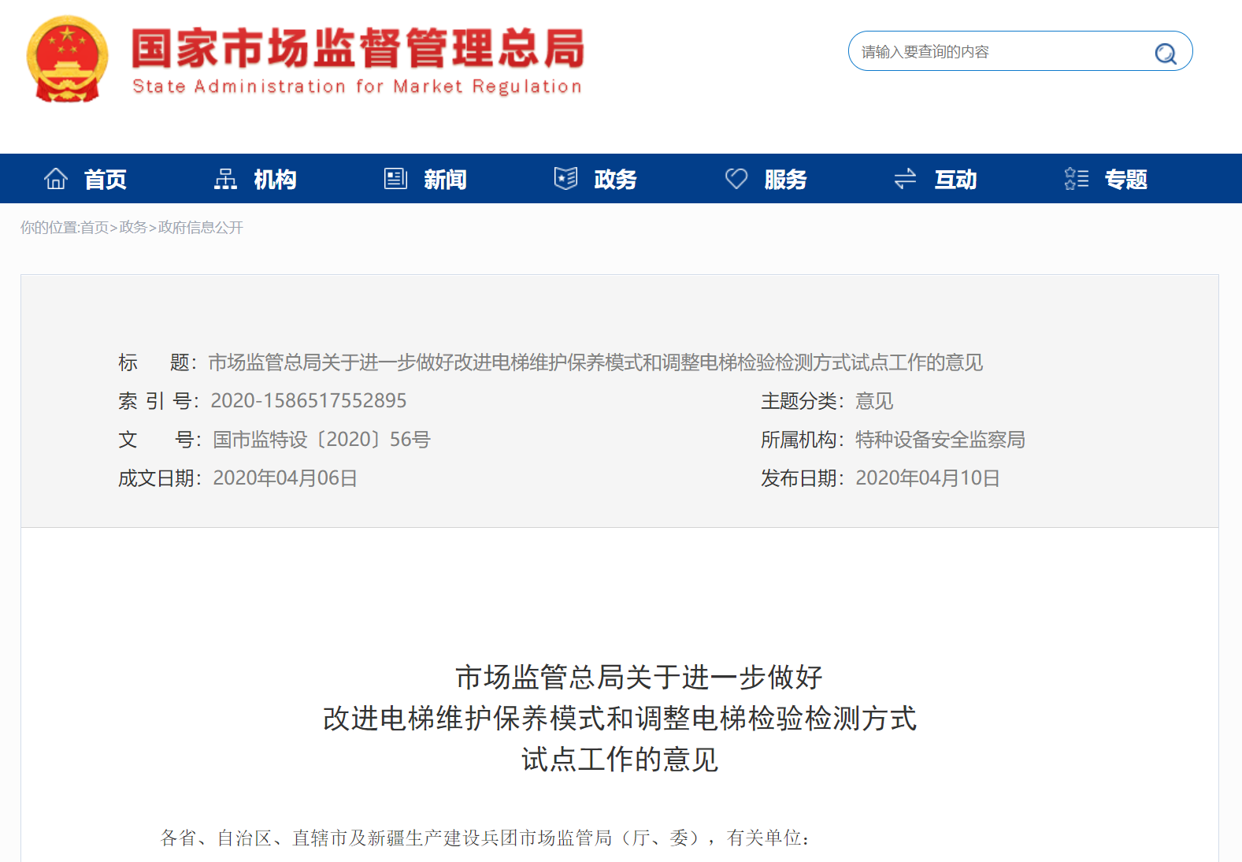
政策推动
推进电梯按需维保新模式
推广“物联网+维保”新模式，提高维护保养的科学性和有效性。
科学调整电梯检验、检测方式
公司已取得《特种设备检验检测机构核准证》T1
强化智慧监管和社会监督
强调推动智慧监管体系建设，实现电梯物联网等数据的互联互通；大力推进电梯责任保险。
2

Slide 6
02
公司介绍
Company introduction

Slide 7
公司简介
技术实力：
公司技术和研发实力雄厚，拥有50多人的科研团队。从2018年开始项目筹备、系统论证、前期研发，2019年成功研发出基于全方位线上线下服务、电梯远程监控平台和电梯管理信息系统的智慧电梯服务平台并试点运行，市场反应良好。现已获得国家专利授权17项、计算机软件著作权5项，在申专利9项。公司已列入上海市2022年第三批拟入库科技型中小企业公示名单，计划2022年通过高新技术企业认定。
公司概括：
华恺智联电梯科技有限公司正式组建于2020年8月，注册资本 5000万元，公司现有员工153名，其中教授、研究员级高工3名，副教授、高级工程师6名， 工程师24人，注册电梯检验师12人项、起重机械检验师4人项、场（厂）内专用机动车辆检验师1人项，电梯检验员26名，起重机械检验员6名。公司拥有专业的特种设备检验检测技术团队、国内先进的检测仪器设备和智能检测技术、自主研发的“易梯云智慧电梯管理信息系统”以及科学高效的工作流程。总部位于我国经济、科技创新中心上海，成立至今一直持续高速发展，在湖南、山东、江苏、云南、广东、安徽、河南、陕西、甘肃、贵州、四川、河北、鲁西南、珠海、中山、青岛省市设立三十多个分公司。
业务类型：
公司拥有特种设备（电梯）检测T1资质，下一步目标拟取得“两工地”起重机械及场（厂）内专用机动车辆检验资质并获得上海市高新技术企业认证。专业从事全国特种设备（电梯）物联网系统与相应AI技术的研发和成果推广，以及电梯、起重机械、场（厂）内专用机动车辆检验检测。为相关（维保、物业、生产厂家等）企事业单位提供管理咨询、相关专业技术咨询、特种设备安装维保质量抽查、安全评估及隐患排查等服务。
3

Slide 8
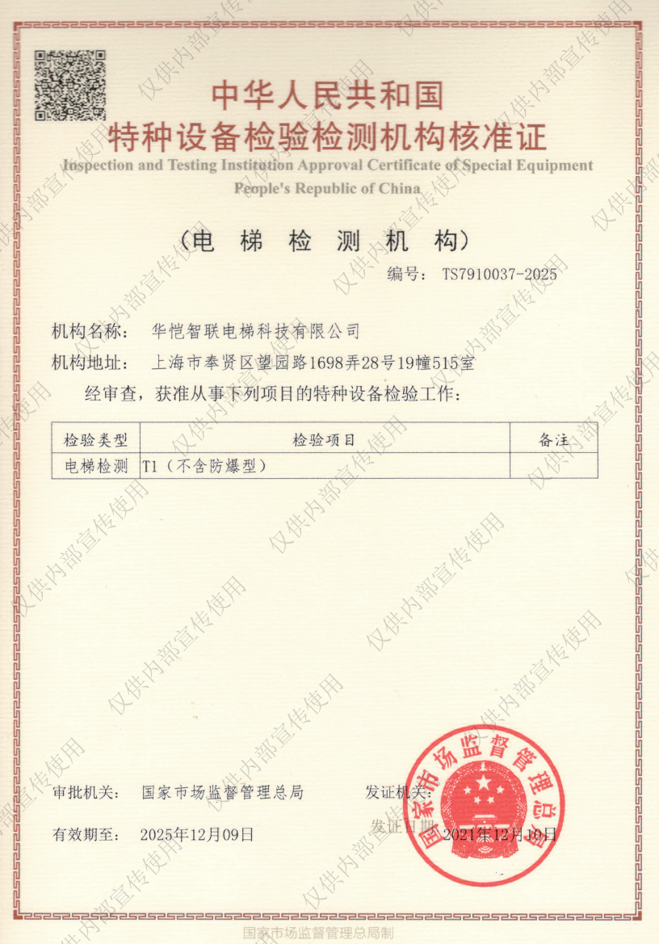
企业文化
企业愿景：
建成基于大数据、云计算、区块链和人工智能技术的的全国特种设备（电梯）智慧物联网平台，打造美好生活科技服务提供商。力争在五年内做到行业领先。
核心理念：
诚信、创新、服务、共赢
企业目标：
争创电梯检验检测行业领先、争创智慧检测、智能服务
企业使命：
控制风险、消除隐患、为楼宇交通安全护航。
质量方针：
公正独立、安全规范、优质高效、科学发展。
4

Slide 9
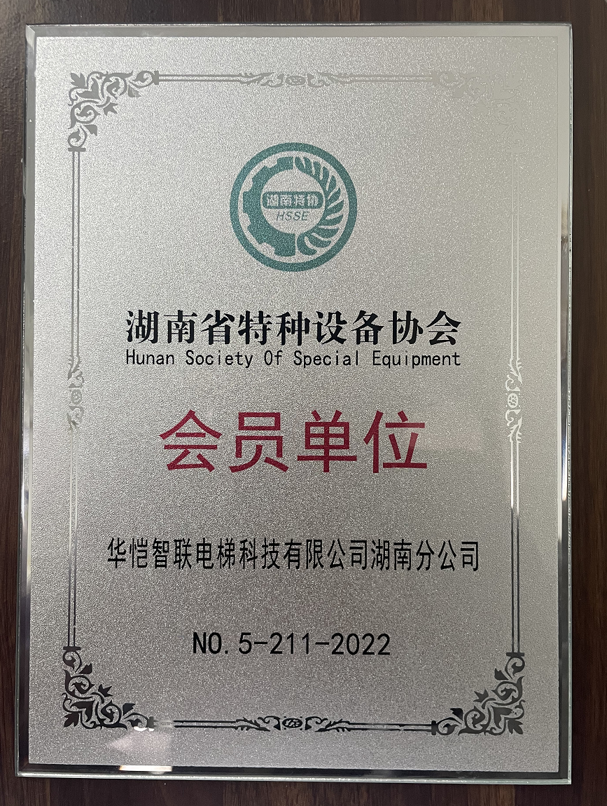
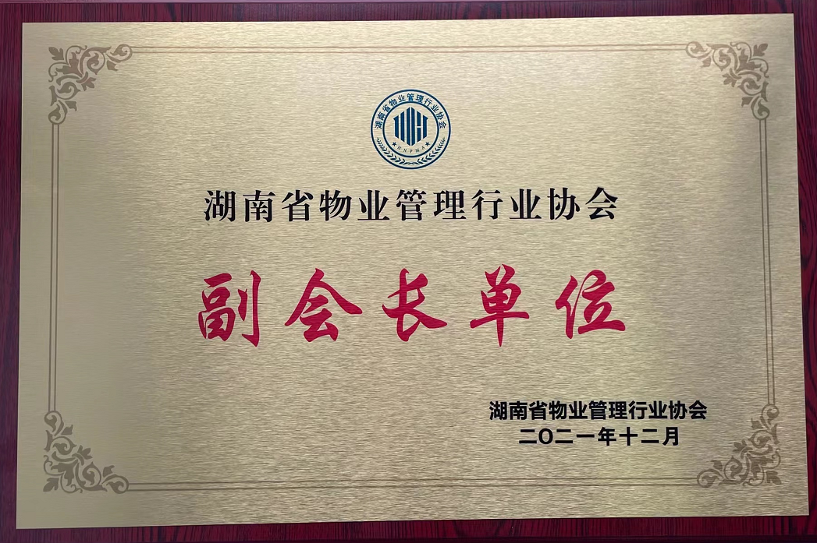
加入社会组织
公司积极投身特种设备行业工作，成为湖南省物业管理行业协会副会长单位，积极融入中国特种设备检验协会、湖南省特种设备协会，为行业特种设备安全保驾护航。
5

Slide 10
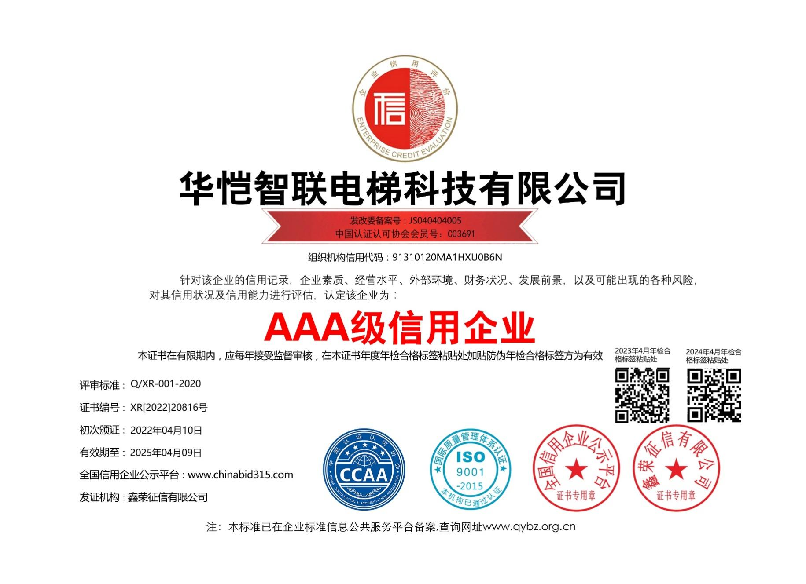
信用企业认证
6

Slide 11
各地分公司
黑龙江
内蒙
新疆
吉林
甘肃
辽宁
河北
京 津
山西
陕西
宁夏
山东
河南
江苏
四川 重庆
安徽
总部-上海
浙江
云南
湖南
江西
贵州
福建
广西
全国已成立40多家分公司，基本覆盖全国。
广东
海南
7

Slide 12
发展历程
未来可期
实施
建立
取得电梯检测T1资质、全国成立20多家分公司
试点
公司正式成立，汇聚多方人才
特种设备物联网产品试点
探索
技术团队组建，产品研发起步
2022年--
2021年12月
2020年8月
2019年
2018年
8

Slide 13
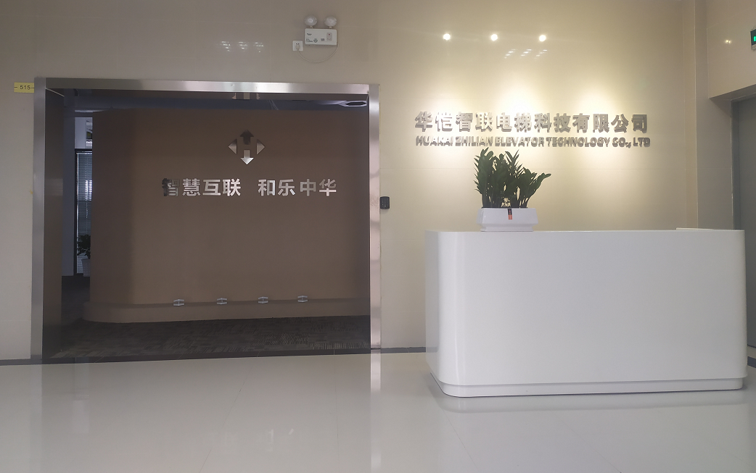
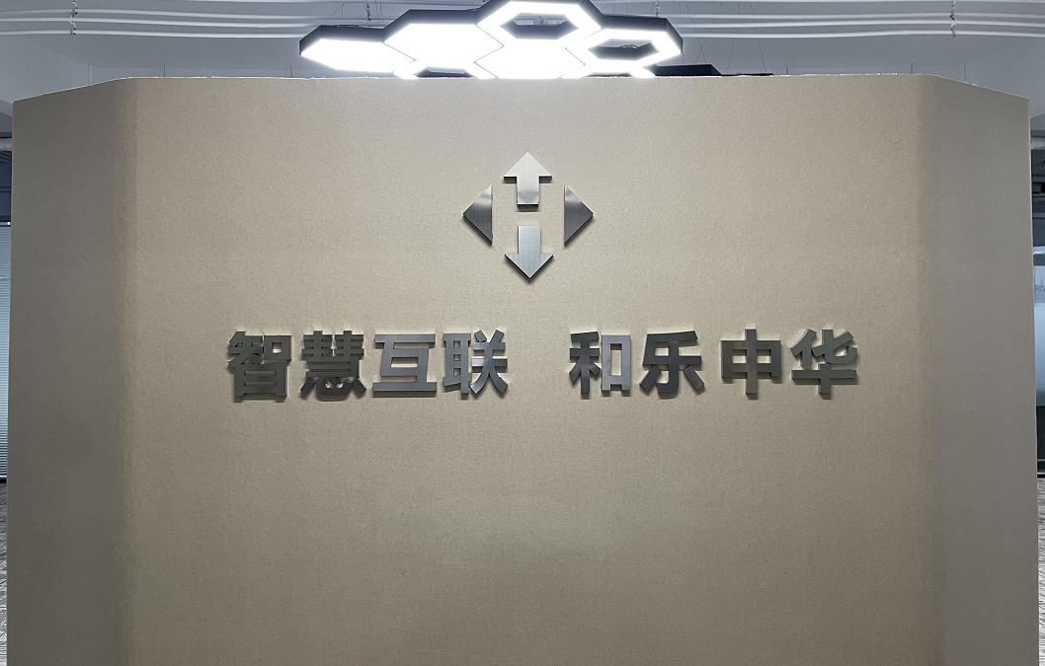
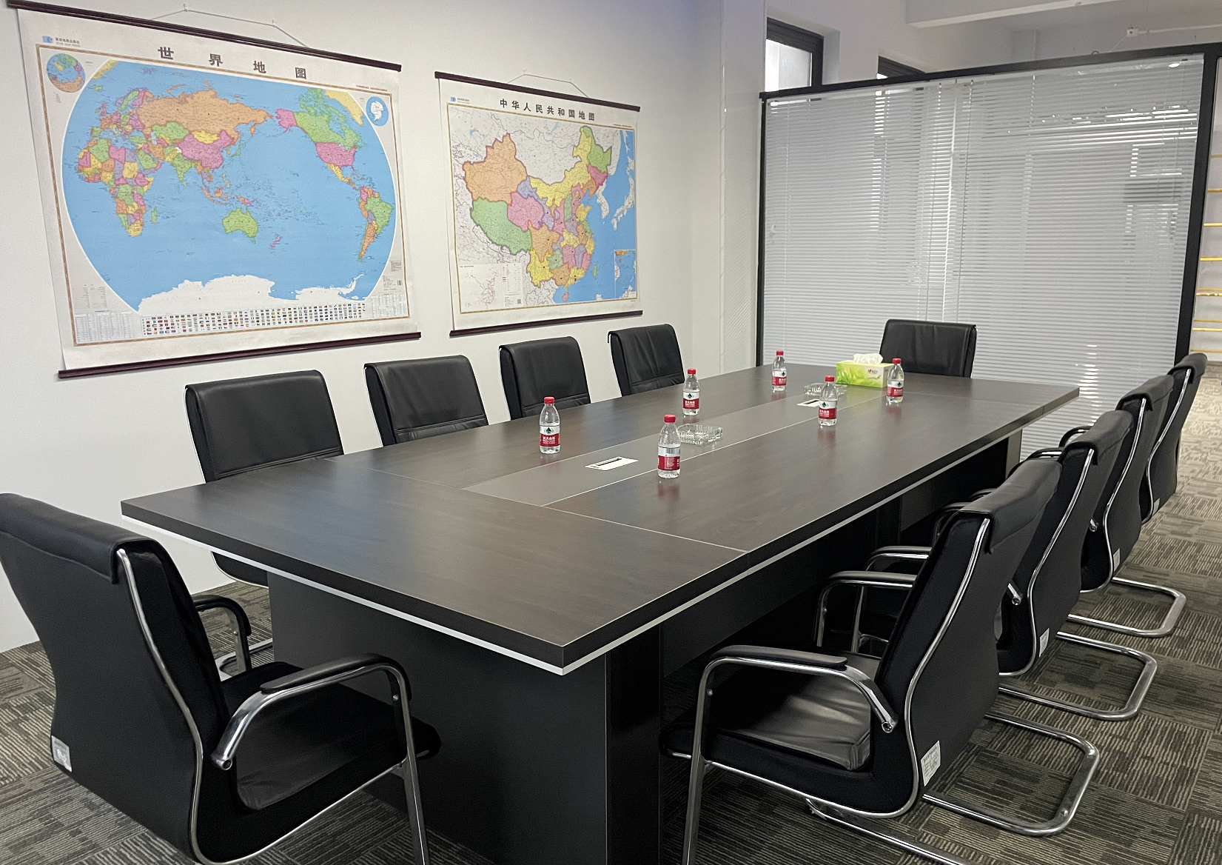
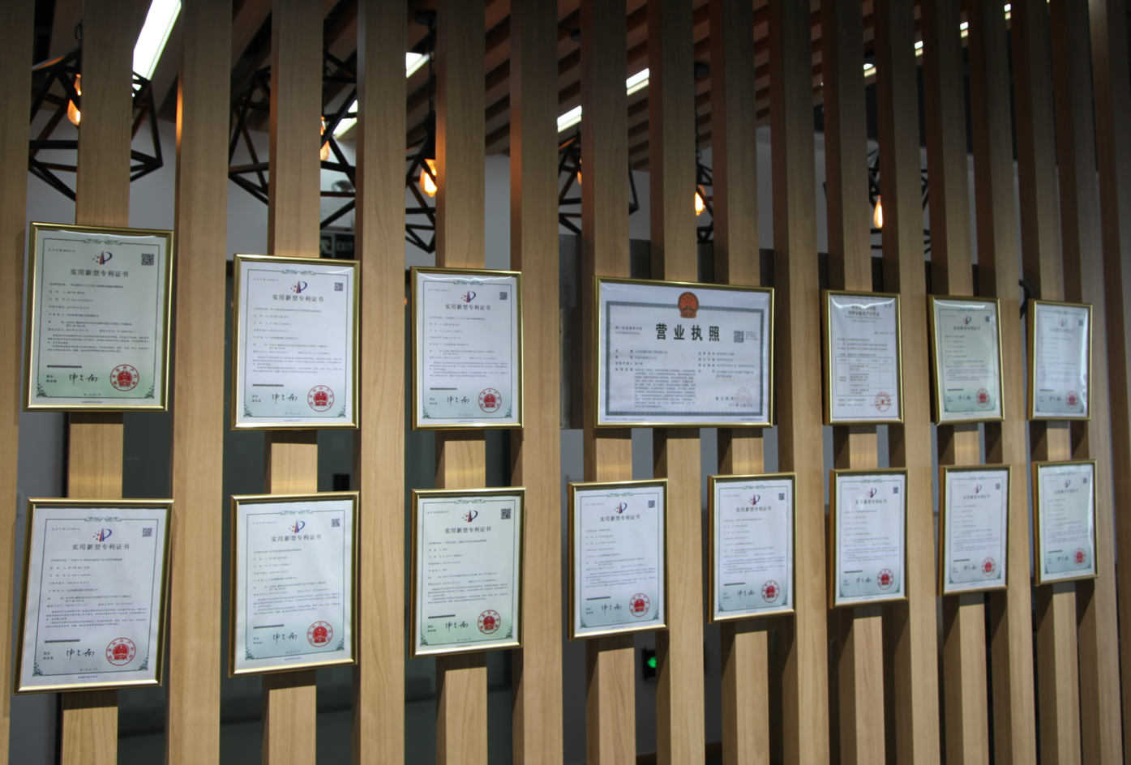
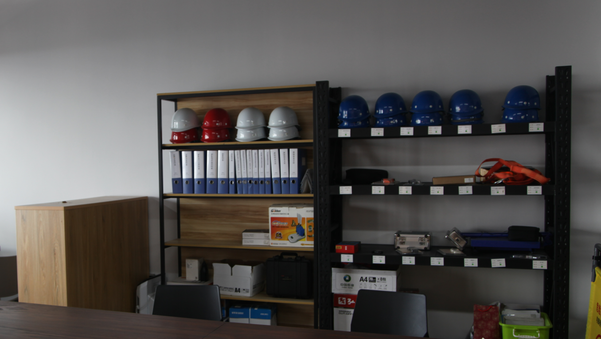
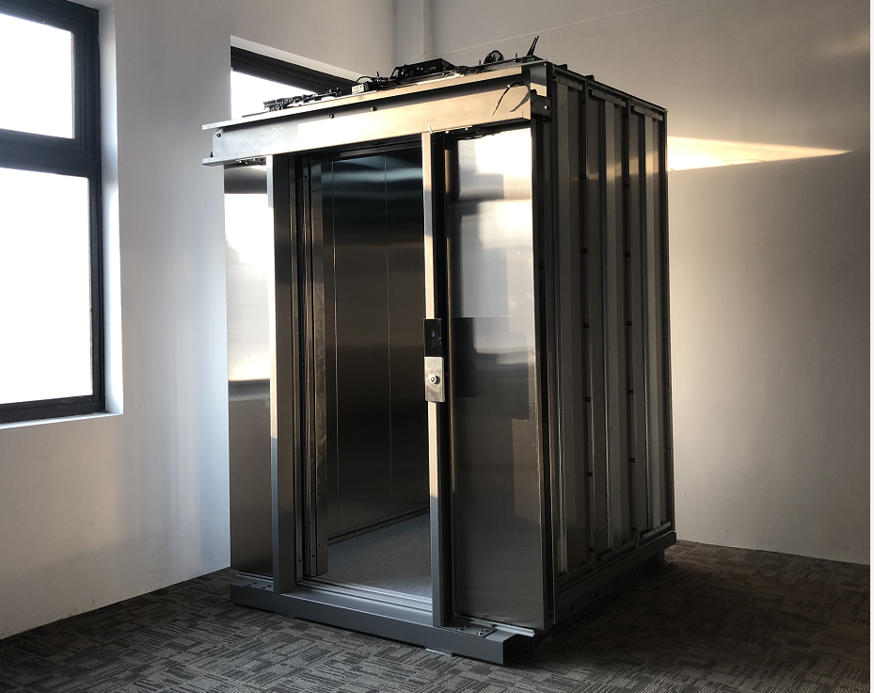
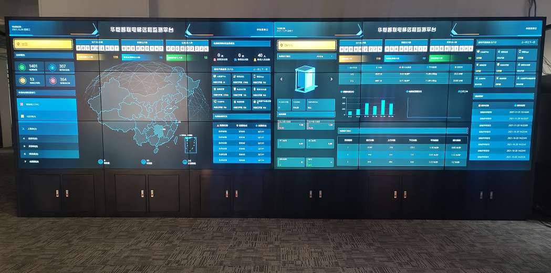
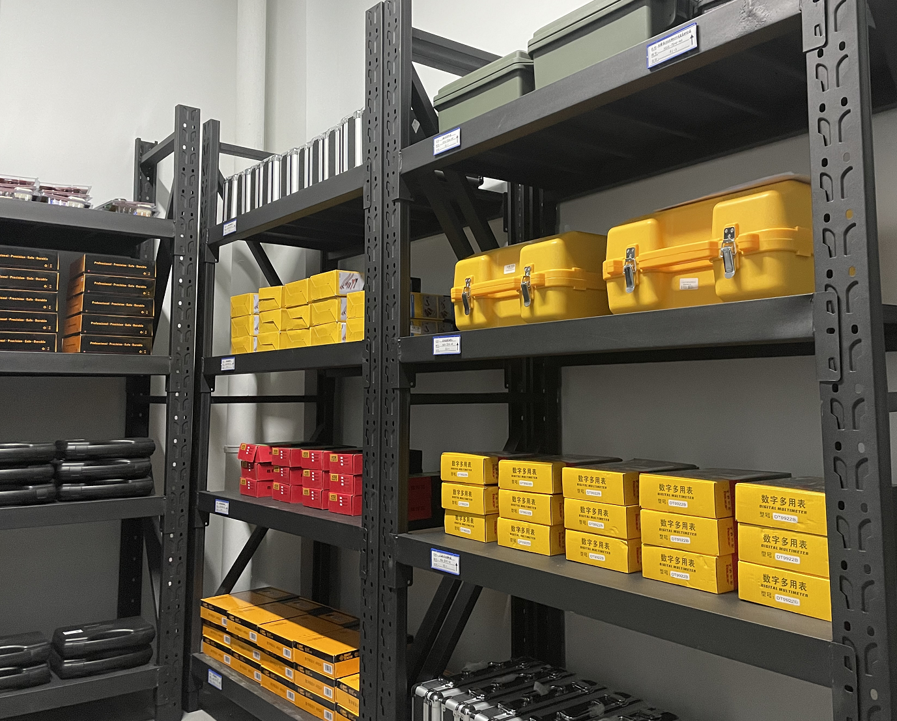
办公环境
9

Slide 14
组织架构
董事会
总裁
战略企划部
运营中心
事业拓展部
驻京办事处
技术研发中心
检验检测中心
财务中心
行政人事中心
华恺智联学院
质量技术中心
上海事业部
各省分公司
专家工作站
总裁办
10

Slide 15
03
产品服务
Products, services

Slide 16
业务范围
安全评估
专业咨询
电梯物联网
人力资源服务
电梯检测
11

Slide 17

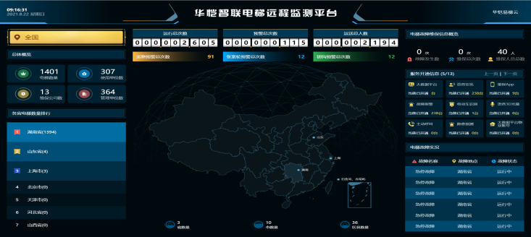
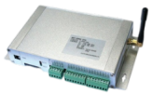


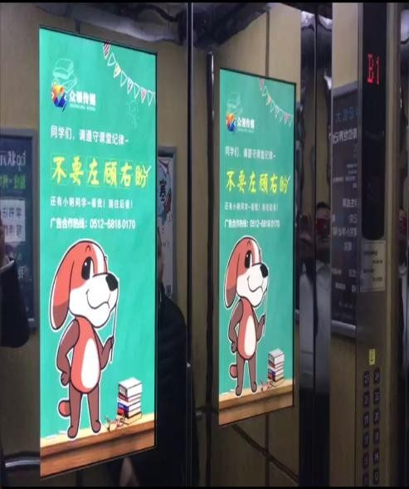
产品及服务
专业团队+物联网+人机互联
智能终端远程梯控系统
数据采集传输系统
智能物联网可视化监测系统
智慧电梯服务平台
数据管理系统
媒体运营系统
12

Slide 18
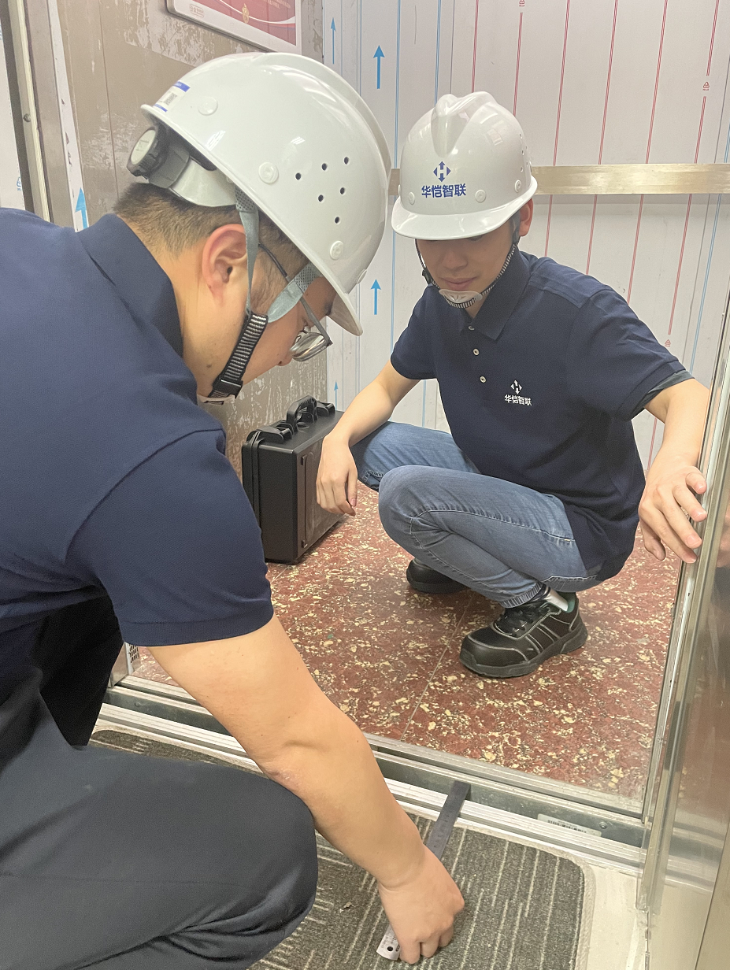
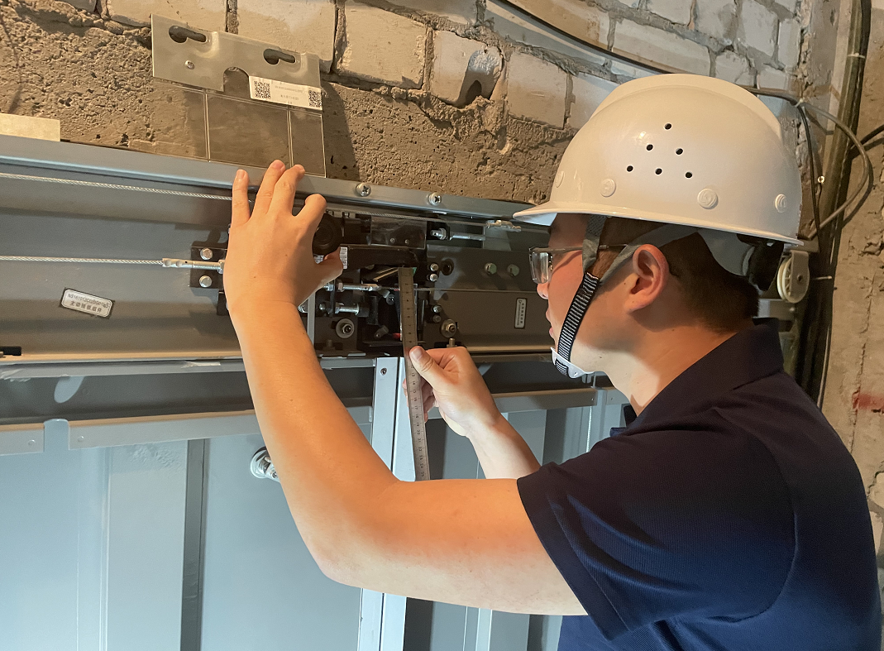
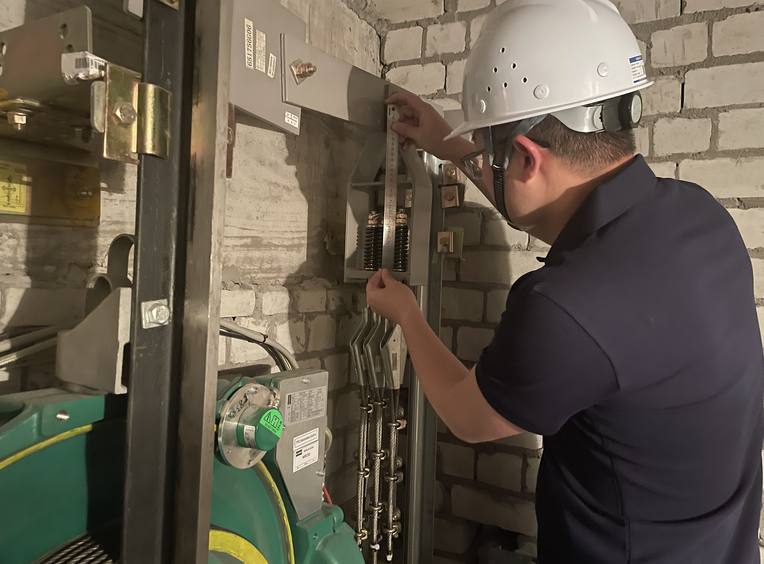
产品及服务
检验检测
公司拥有：
1、专业的检验检测技术团队；
2、智能检测技术；
3、先进的检测仪器设备；
4、高效工作流程；
保证及时受理检测工作，为客户提供电梯检测服务，保证报告规范准确，准时发放报告；客观公正，高效准确！
13

Slide 19


产品及服务
专业咨询
为相关（维保、物业等）企业提供：
1、管理咨询；
2、专业技术咨询；
3、提供安全评估、隐患排查；
4、出具评估报告。
14

Slide 20
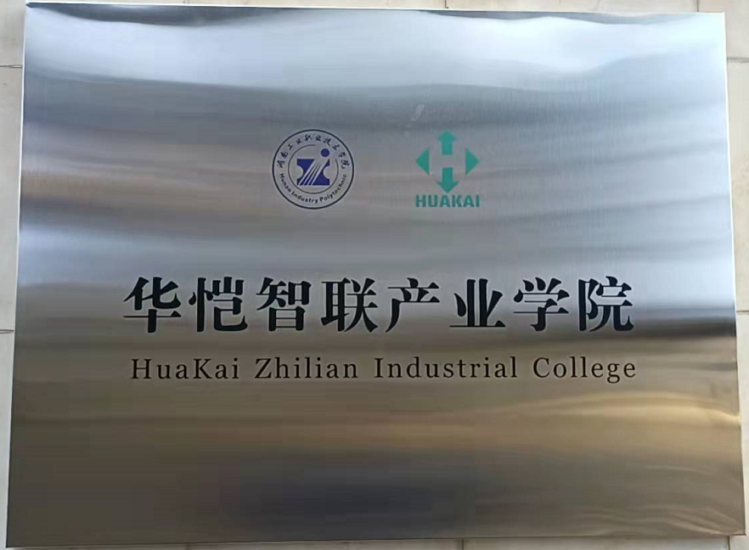
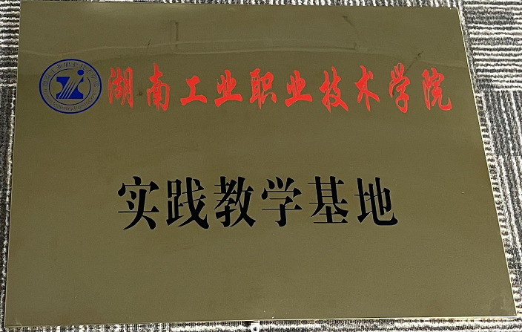
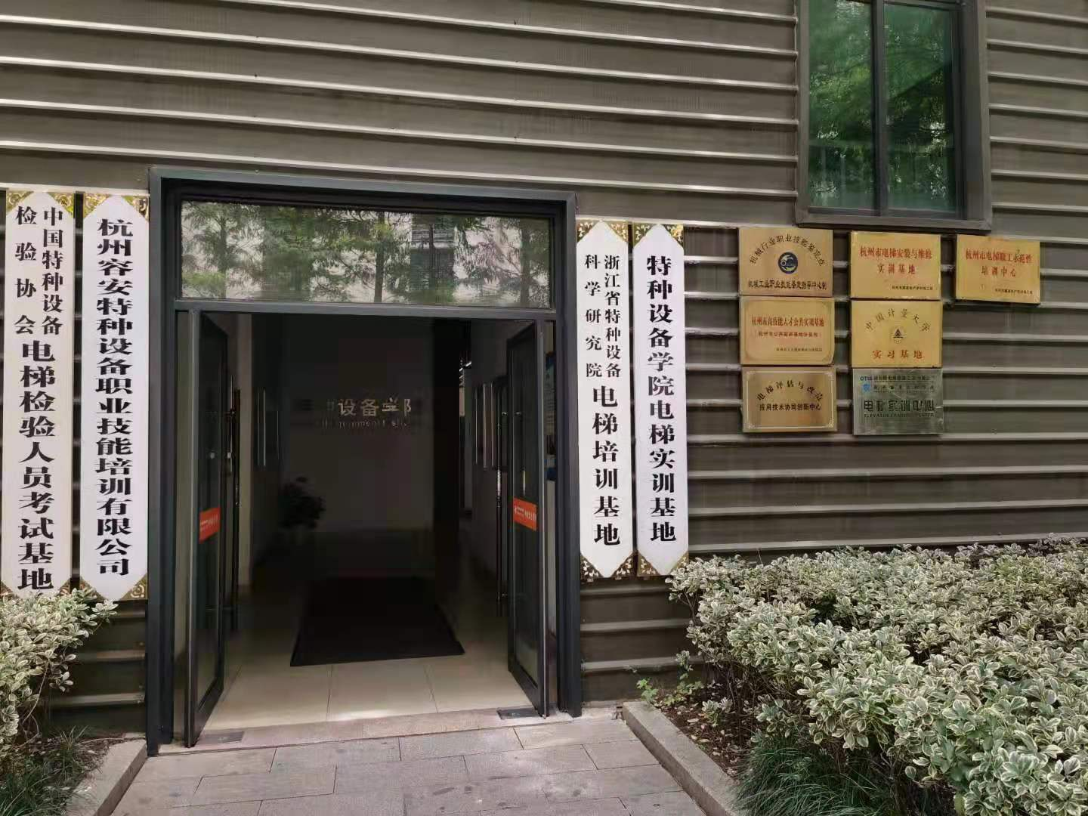
产品及服务
人力资源服务
开展校企合作，专业提供电梯人才输送渠道，展开以下培训内容：
1、电梯作业人员；
2、电梯安全管理员；
3、电梯检验人员等。
15

Slide 21
产品及服务
电梯智慧物联网远程监测系统
类别 | 目标客户 | 主要功能
智慧运行 | 物业公司 （乘客） | 1、远程免接触预操作，交互体验、行为预警、自动报警、控防联动 2、电梯在线实时安全监测，自动生成运行记录、管理记录
智慧维保 | 维保公司 | 1、故障预警，实现预防性按需维保 2、质量保证体系能智能运行
智慧巡查 | 制造厂家 | 1、维保运行隐患自动识别、预警、上报 2、产品全生命周期质量安全可追溯管理
智慧保险 | 保险机构 | 1、自动识别事故、记录事故过程及免责证据 2、按风险与费率匹配原则确定承保电梯的差别费率、执行免赔条款
智慧行业管理 | 行业协会 | 1、自动识别记录故障、事故、投诉，行业自律监督、诚信评价记录 2、维保公司、物业公司服务质量星级评定
智慧检验检测 | 检验检测机构 | 1、依据检验检测周期内运行状况记录，自动推送检验检测重点部位和项目 2、自动生成检验检测记录和报告
智慧监管 | 政府监管部门 | 1、自动报送故障、困人等事故及处置过程，对电梯设备进行在线实时监管 2、辅助处理乘客投诉，对电梯使用、维保、制造等单位实施智能监督检查
大数据服务 | 以上单位及经营单位 | 电梯设备、运行、管理及乘客大数据统计、分析及应用
功能特点
轿厢监测：不安全行为智能识别、提示
设备监测：故障预警，预防性按需维保
降低故障率，提升维保效能，预防事故发生
16

Slide 22
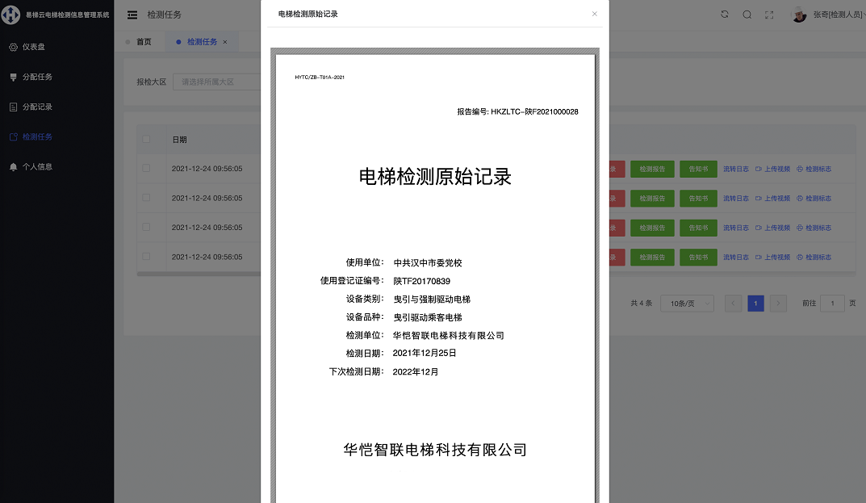

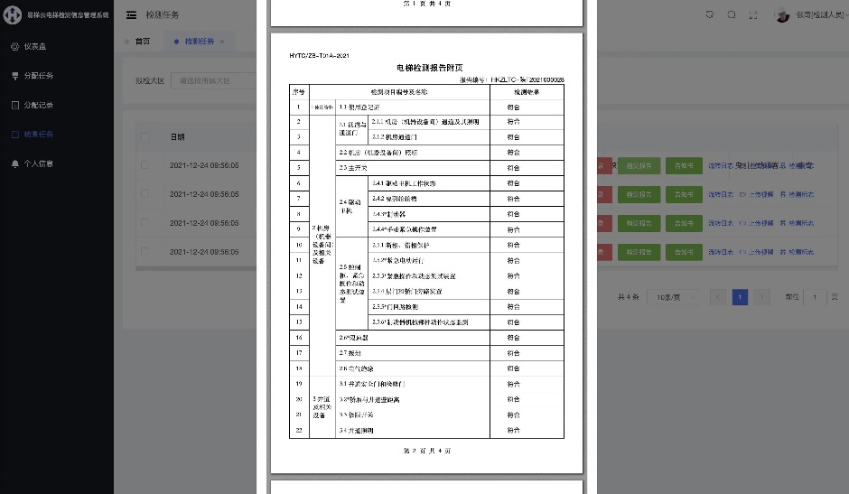
产品及服务
易梯云智慧电梯管理信息系统
一、数据共享，
二、信息透明；
三、过程可追溯；
四、落实各方法律主体责任；
五、大数据服务；
六、助力政府智慧监管。
17

Slide 23
04
华恺优势
Advantage

Slide 24
核心优势
核心优势
核心专业团队
智慧物联网平台
跨界融合
集团战略资源
技术专利
18

Slide 25
实力雄厚的专家顾问团队
技术型
战略型
专业型
运营型
资源型
业务型
拥有各个领域顶尖专家顾问团队
19

Slide 26
全职检验师
12位全职电梯检验师，汇聚全国行业精英！
姓名 | 职称 | 从业年限 | 从业经历
文勇 | 高级工程师 | 29年 | 高级程序员、同时拥有起重机械检验师、无损检测II级资质，2005年4月在特检机构担任技术负责人、责任工程师工作，获得专利16项、软著作权3项，发表论文3篇
肖谋富 | 高级工程师 | 13年 | 2008年10月进入特检机构工作，同时拥有起重机械检验师和场（厂）内专用机动车辆检验师执业资质、无损检测II级资质
葛俊杰 | 工程师 | 23年 | 1998年起在特检机构从事机电类特种设备检验
张玉伟 | 工程师 | 29年 | 1992年起在特检机构从事机电类特种设备检验
田加运 | 工程师 | 17年 | 2004年起在特检机构从事梯检验工作
李荣超 | 工程师 | 11年 | 2010年3月在特检机构工作，获得专利1项，发表论文5篇
魏顶 | 工程师 | 11年 | 2010年3月在特检机构工作，获得专利4项，发表论文6篇
刘艳想 | 工程师 | 8年 | 2013年7月在特检机构工作
周宏伟 | 工程师 | 9年 | 2012年3月在特检机构工作，发表论文2篇
郭家喜 | 工程师 | 9年 | 2012年起在特检机构从事电梯检验工作
侯靖 | 工程师 | 8年 | 2013年7月在特检机构工作，发表论文2篇
陈列权 | 工程师 | 6年 | 在特检机构从事电梯检验工作，发表论文3篇，获得专利1项
20

Slide 27
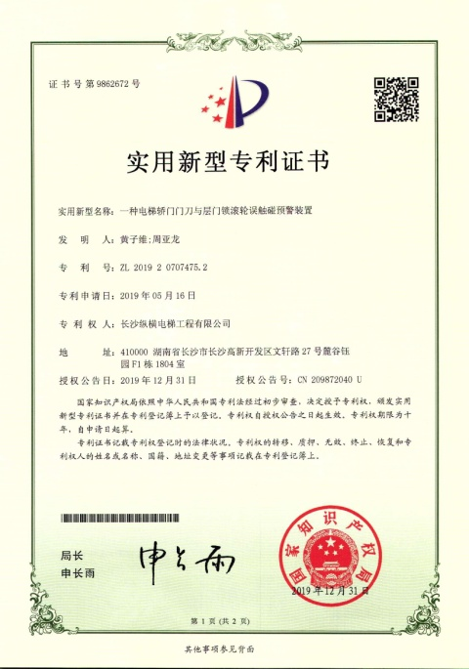
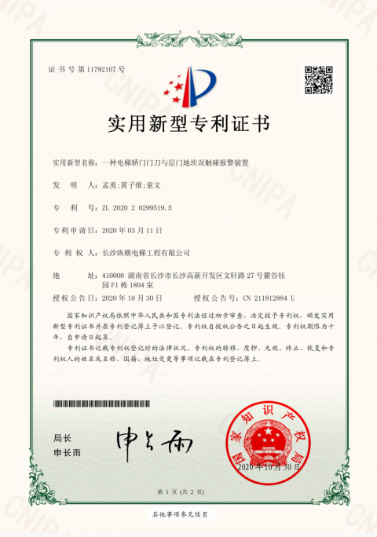


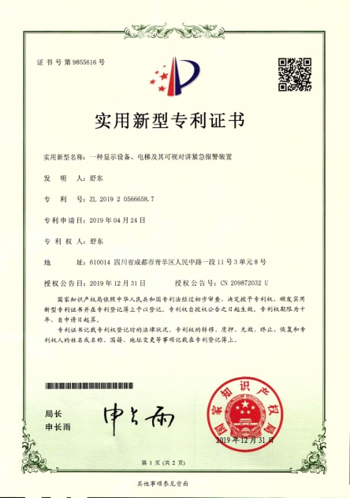
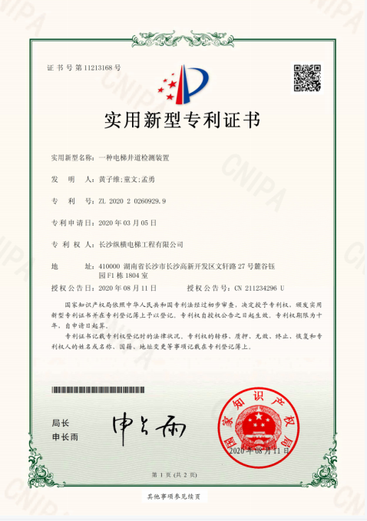

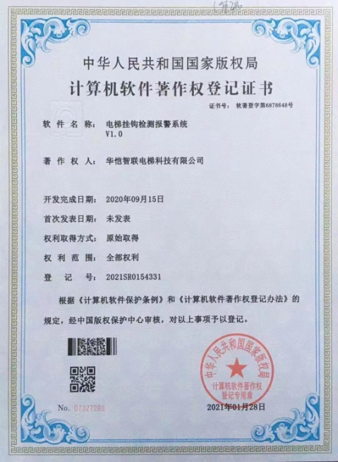
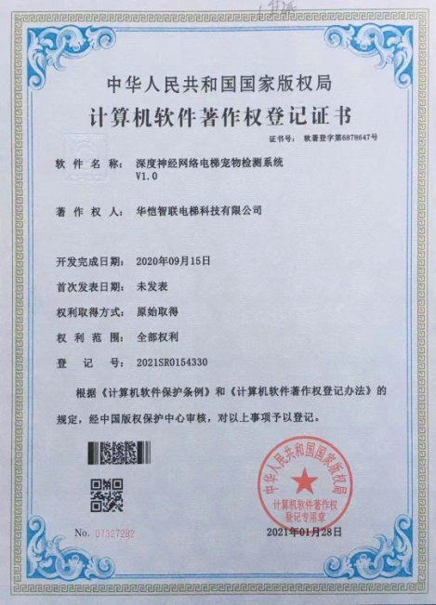
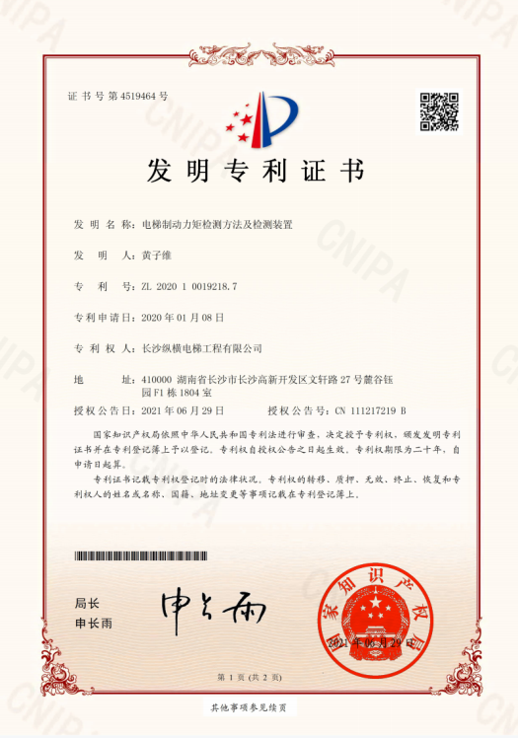
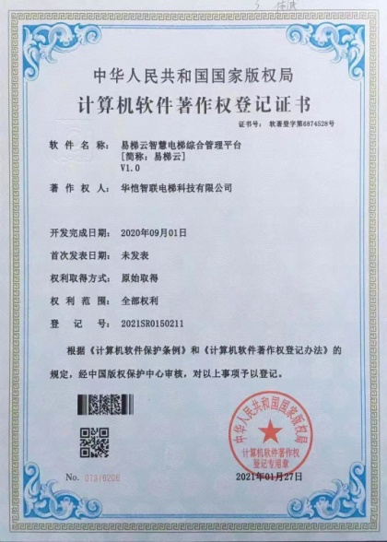
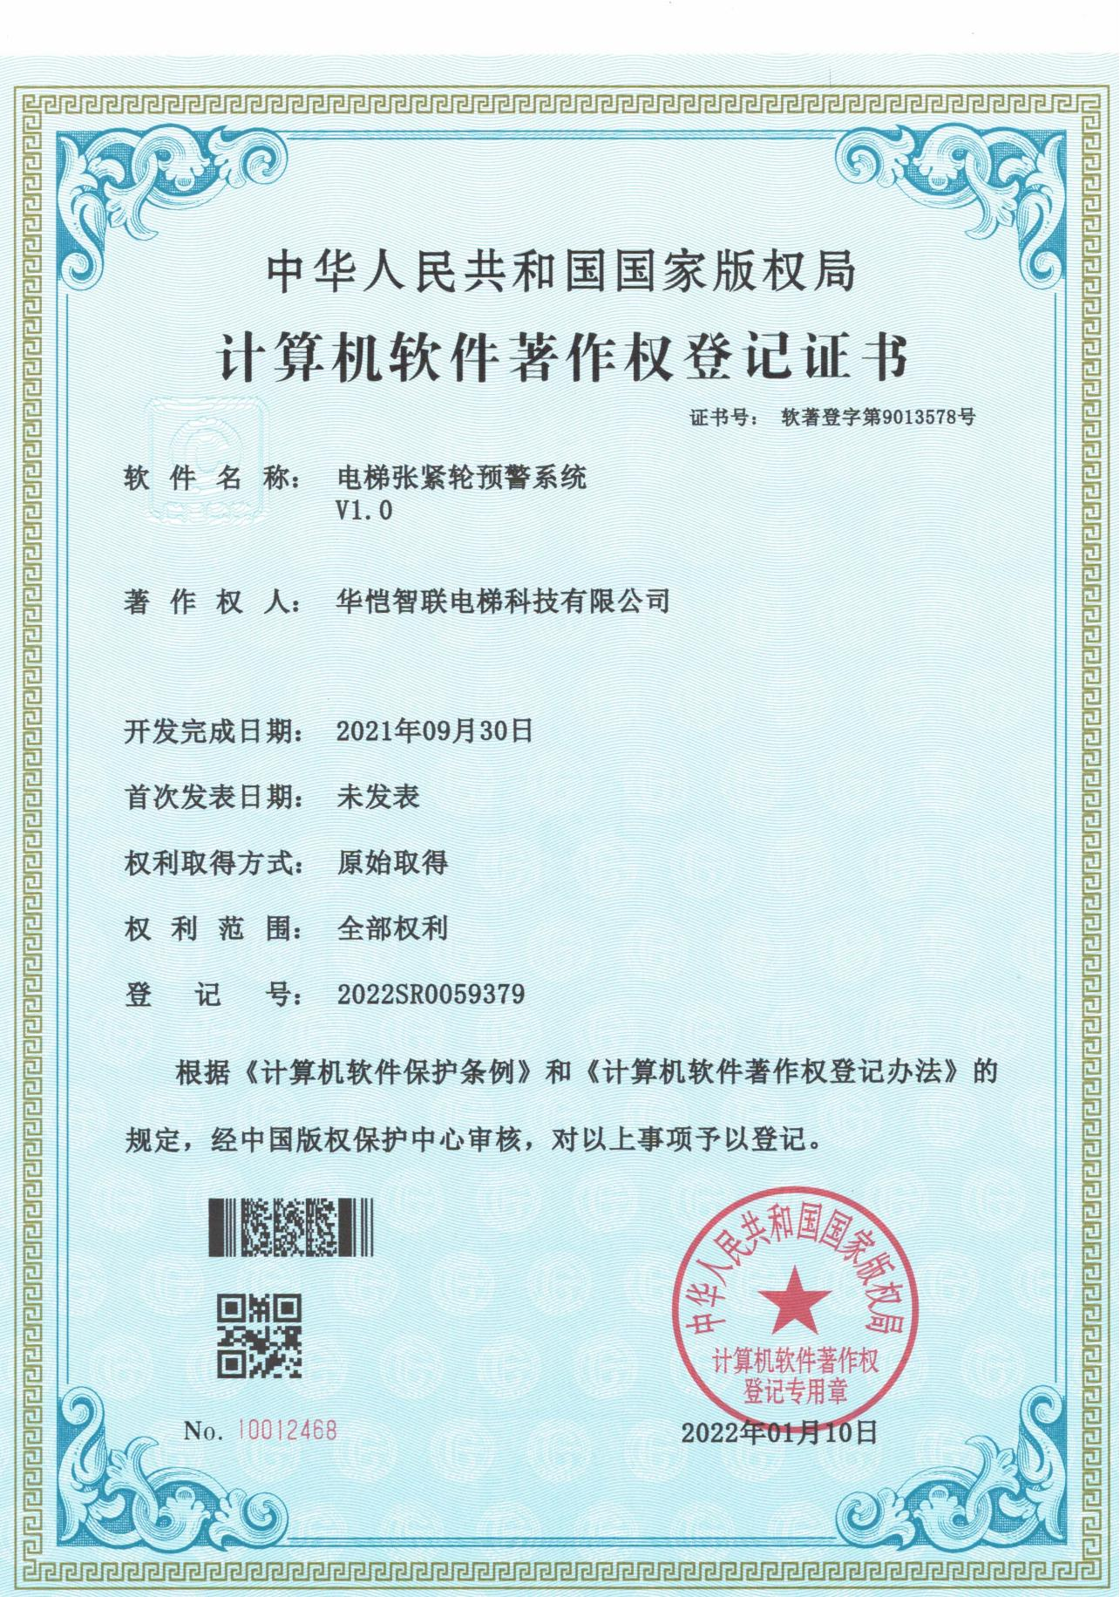
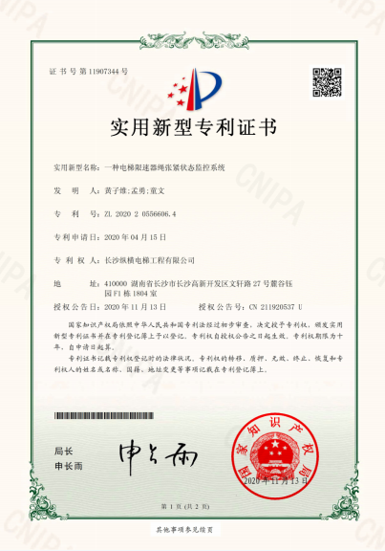
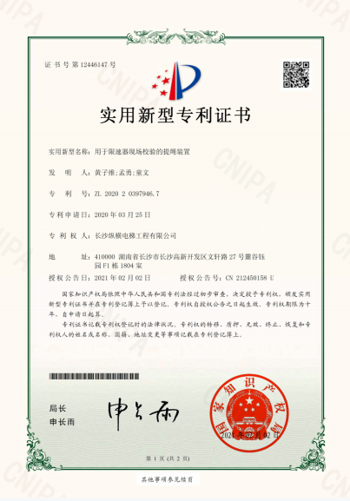

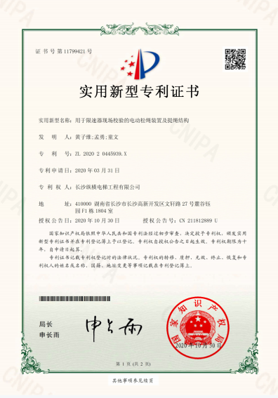


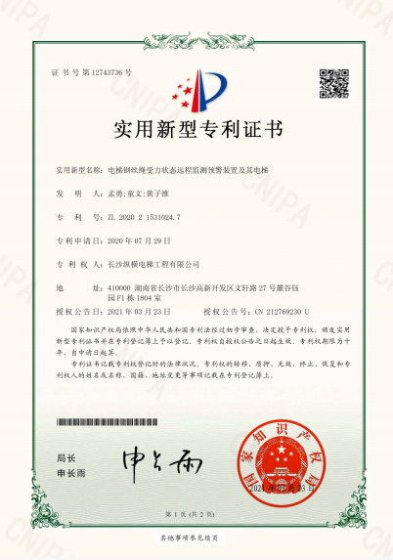
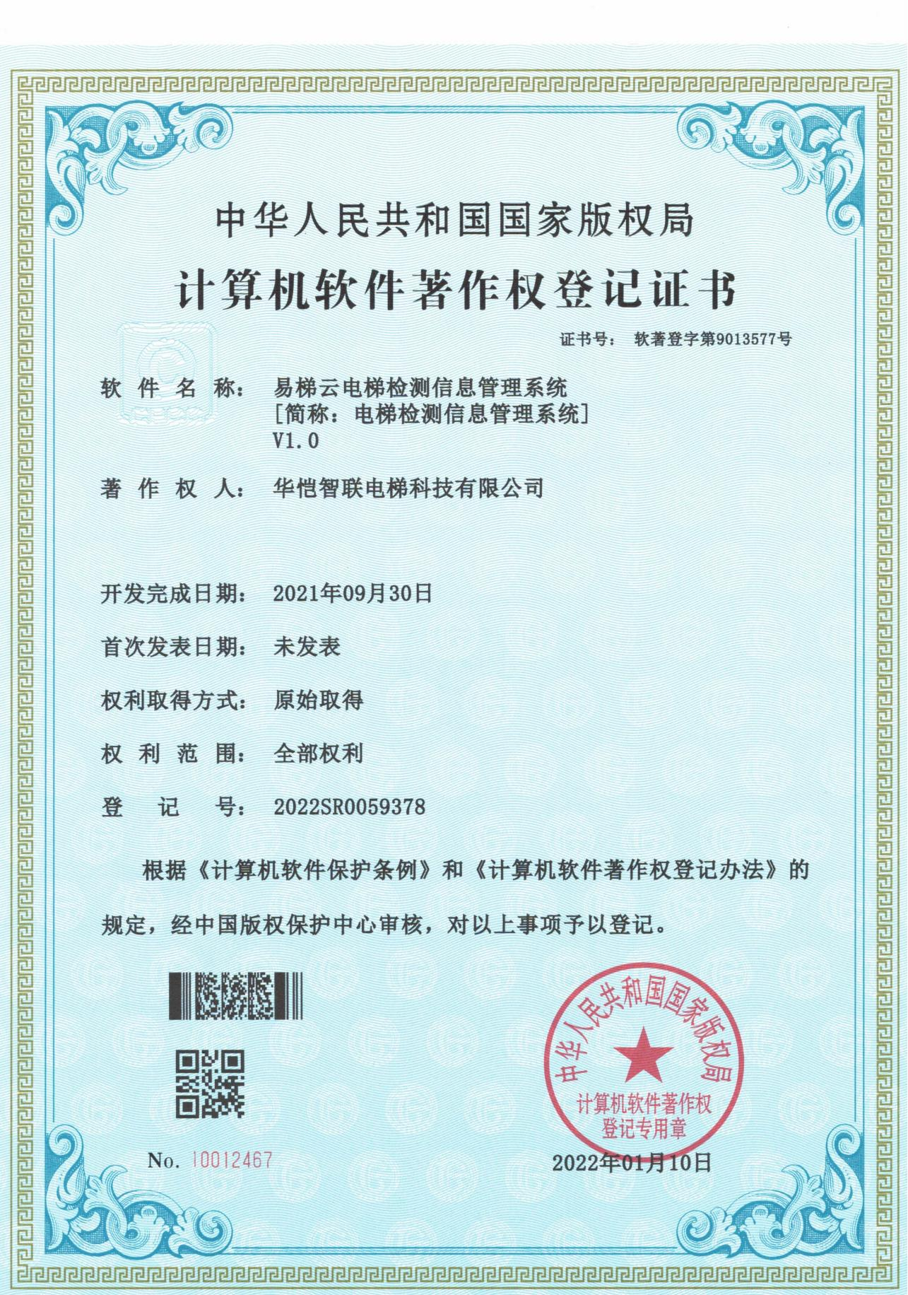
技术实力
2018年开始项目筹备、系统论证、前期研发，已获得专利授权17项、计算机软件著作权5项，在申专利9项。公司已列入上海市2022年第三批拟入库科技型中小企业公示名单，计划2022年通过高新技术企业认定。
21

Slide 28
华恺声明
公正性和诚信度声明
我公司是依法设立，能够对出具的检验检测数据、结果和结论负责，并独立承担相应法律责任的检验检测机构。我公司始终坚持公正独立、安全规范、优质高效、科学发展的质量方针，坚持公正、独立、诚信、科学地开展检验检测及相关管理活动，确保检验检测数据、结果和结论客观、公正、真实、可靠。现向社会各界作出如下公正性和诚信度声明：
1.坚持公正独立，确保诚实守信。拒绝任何关系、任何部门和人员、任何形式的行政干预，不受任何来自商业、财务和其它因素的影响，不卷入任何可能会影响检验检测判断公正性或运作诚实性的活动。
2.严守法规标准，恪守职业道德。严格遵守法律法规的规定，严格执行安全技术规范和标准，不弄虚作假，不利用工作之便接受受检单位的馈赠或提出任何与检验检测活动无关的要求，不参加与检验检测对象有关的生产、经营等活动。
3.严守保密规定，保护知识产权。对在检验检测及相关管理活动中所涉及到的与政府、行业、客户及其他相关方有关的所有国家秘密、商业秘密、技术秘密及相关方声明需要保密的信息严格保密，保证不利用客户及其他相关方提供的技术资料和技术成果等进行技术开发和服务活动，保护知识产权。
4.公开收费标准，规范收费行为。坚持市场定价原则，严格履行合同约定。
5.自觉接受监督，热忱服务客户。自觉接受政府、行业、客户及其他相关方的监督，在许可范围内从事检验检测活动。对所有相关方提供相同质量的服务，及时有效处理相关申诉、投诉及抱怨，最大限度满足政府、行业、客户及其他相关方的要求和期望。
6.改进质量体系，提高管理水平。根据法规标准及相关方的要求和期望，对检验检测及相关管理活动所有过程进行监视、测量、分析，以实现对管理体系的改进，确保检验检测质量及管理水平的提高。
若违反以上声明并给客户造成损失的，我公司承担相应的经济和法律责任。
华恺智联电梯科技有限公司
公司目标
争创
行业领先
智慧检测
智能服务
人才聚集
公司愿景：
建成基于大数据、云计算、区块链和人工智能技术的的全国特种设备（电梯）智慧物联网平台，打造美好生活科技服务提供商。力争在五年内做到行业领先。
22

Slide 29
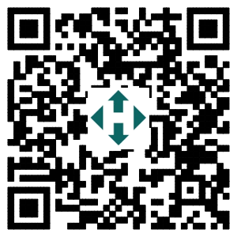
基于大数据、云计算、区块链和人工智能技术的全国特种设备（电梯）智慧物联网平台，打造美好生活科技服务提供商。
公司地址：上海市奉贤区望园路1698弄28号19幢515室

